Slide 1
স্বাগতম

Slide 2
পরিচিতি
নামঃ মাহমুদুল হাসান
প্রভাষক (অর্থনীতি)
পুম্বাইল এফ.ইউ.ফাজিল মাদরাসা
গৌরীপুর, ময়মনসিংহ।
ভোক্তা ও উৎপাদকের আচরণ
অধ্যায়ঃ-দ্বিতীয়
শ্রেণীঃ-একাদশ
সময়-৫০ মিনিট
তারিখ-০৬/০৫/১৯

Slide 3
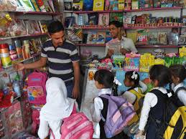
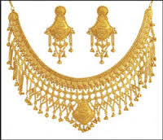
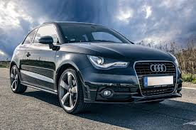
আকাঙ্ক্ষা

Slide 4
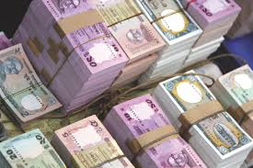
সামর্থ

Slide 5
অর্থ ব্যয়ের ইচ্ছা

Slide 6
চাহিদা

Slide 7
শিখনফল
এই পাঠ শেষে শিক্ষার্থীরা...
১। চাহিদা কি তা বলতে পারবে-
২। চাহিদা বিধিকে সূচী ও রেখার মাধ্যমে বর্ণনা
করতে পারবে
৩। চাহিদার নির্ধারক সমুহ বিশ্লেষণ করতে পারবে

Slide 8
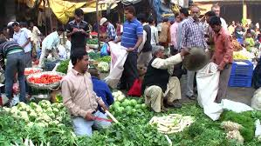
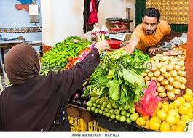
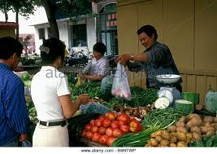
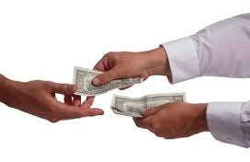
বাজারে দ্রব্য সরবরাহ এবং ক্রেতা কতৃর্ক দ্রব্য ক্রয়

Slide 9
অর্থনীতিতে চাহিদা বলতে ৩টি বৈশিষ্ট্যকে নির্দেশ করে যথাঃ-
১। কোন দ্রব্য পাওয়ার আকাঙ্ক্ষা
২। ক্রয় ক্ষমতা
৩। অর্থ ব্যয়ের ইচ্ছা

Slide 10
P
দাম
দাম (p) | পরিমান (Q)
১০ টাকা | ৫ কেজি
৫ টাকা | ১০ কেজি
D
E
১০ টাকা
F
৫ টাকা
D
Q
5 কেজি
১০ কেজি
পরিমান
চাহিদা সূচী
চাহিদা রেখা

Slide 11
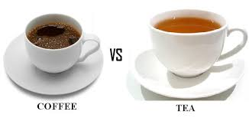
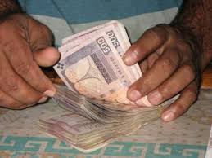
সর্ম্পকিত দ্রব্য
সময়
আয়

Slide 12
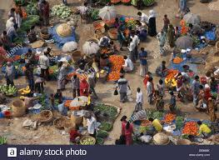
অসংখ্য ক্রেতা
বিজ্ঞাপন
সঞ্চয়
জীবনযাত্রার মান

Slide 13
চাহিদার নির্ধারক সমুহঃ-
১। সর্ম্পকিত দ্রব্যের দাম
২। সময়
৩। ক্রেতার সংখ্যা
৪। বিজ্ঞাপন
৫।সঞ্চয়
৬। জীবন যাত্রার মান

Slide 14
একক/দলীয় কাজ
একক কাজ-চাহিদার নির্ধারক সমূহ এক এক করে বল।
জোড়ায় কাজ-একটি কাল্পনিক সূচী থেকে চাহিদা রেখা অংকন কর।

Slide 15
মূল্যায়ন
চাহিদার বৈশিষ্ট্য সমূহ কি কি ।
চাহিদার নির্ধারক সমূহ এক এক করে বল।

Slide 16
বাড়ির কাজ
একটি চাহিদা রেখা অংকন করে দাম ও চাহিদার মধ্যে কিরূপ সর্ম্পক তা ব্যাখ্যা কর।

Slide 17
ধন্যবাদ

